Slide 1
Golã, barreira de segurança e Domo de Ferro
Como Israel se defende
Juventude Judaica Organizada · jjo.org.br
Notes:
Apresente o tema: três respostas de Israel a ameaças concretas contra sua população civil. Explique que veremos a barreira de segurança, as Colinas de Golã e o Domo de Ferro, nessa ordem.

Slide 2
A barreira de segurança
Uma resposta aos homens-bomba
Juventude Judaica Organizada · jjo.org.br
Notes:
Comece pelo contexto da Segunda Intifada, iniciada em setembro de 2000 depois do fracasso das negociações de Camp David. A barreira só faz sentido quando se entende a onda de terror que a motivou.

Slide 3
Por que Israel construiu a barreira
— Na Segunda Intifada, homens-bomba atacavam ônibus, restaurantes, cafés e discotecas.
— Mais de 900 civis e moradores israelenses mortos e cerca de 6.000 feridos.
— A maioria dos terroristas entrou em Israel a partir da Judeia e da Samaria.
— Março de 2002: um homem-bomba do Hamas matou 30 pessoas no Hotel Park, durante o Sêder.
Juventude Judaica Organizada · jjo.org.br
Notes:
Explique que grupos terroristas como o Hamas, a Jihad Islâmica, as Brigadas dos Mártires de al-Aqsa e a FPLP enviavam homens-bomba contra civis. A construção começou em 2002, e a ideia já era estudada desde 1996. A primeira fase incluiu 19,5 km ao redor de Jerusalém, um dos alvos mais frequentes. Destaque que, segundo o governo israelense, a barreira é uma medida temporária de segurança, não uma fronteira política.

Slide 4
Os atentados suicidas despencaram
— 2002: 53 atentados suicidas, o pico da onda terrorista.
— 26 em 2003, 12 ou 15 em 2004 e 8 em 2005.
— Em 2009 e 2010, nenhum atentado suicida.
— A barreira atuou com inteligência, prisões e a Operação Escudo Defensivo.
Juventude Judaica Organizada · jjo.org.br
Notes:
Mostre a curva de queda e explique que os números de 2004 variam conforme a fonte. Israel não afirma que a barreira agiu sozinha: o resultado veio de um conjunto de medidas. Críticos discutem o peso de cada fator, mas o dado central não muda: os ataques despencaram e a barreira fez parte da resposta que salvou vidas.

Slide 5
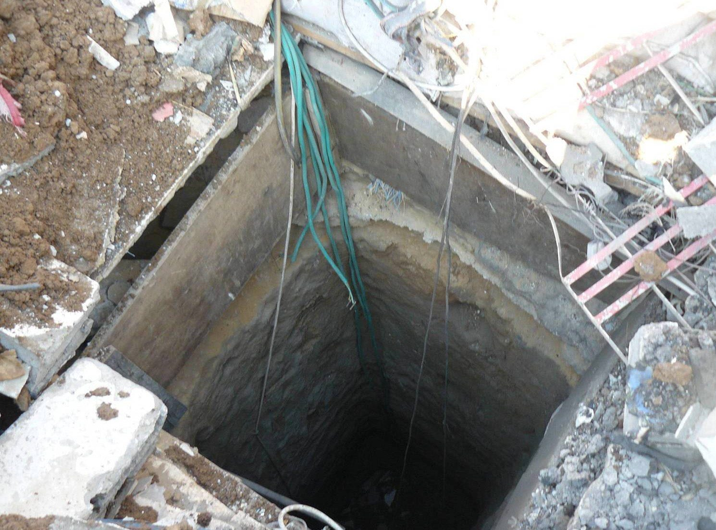
Cerca, muro e a barreira de Gaza
— Cerca de 90% do traçado é cerca, com sensores, valas e estradas de patrulha.
— O muro de concreto fica em áreas urbanas e também protege de franco-atiradores.
— Em Gaza, uma barreira subterrânea contra os túneis do Hamas foi concluída em 2021.
Juventude Judaica Organizada · jjo.org.br · Foto: Israel Defense Forces · CC BY-SA 2.0 · Wikimedia Commons
Notes:
Explique que Israel chama a estrutura de barreira ou cerca de segurança, e que a proporção de 90% é uma estimativa. A ONU e a CIJ usam a palavra muro para o projeto inteiro, e as imagens de concreto mostram só uma pequena parte. Sobre Gaza, ressalte que o Hamas, grupo terrorista, mudou de método, dos homens-bomba aos túneis, e as barreiras respondem a cada ameaça.

Slide 6
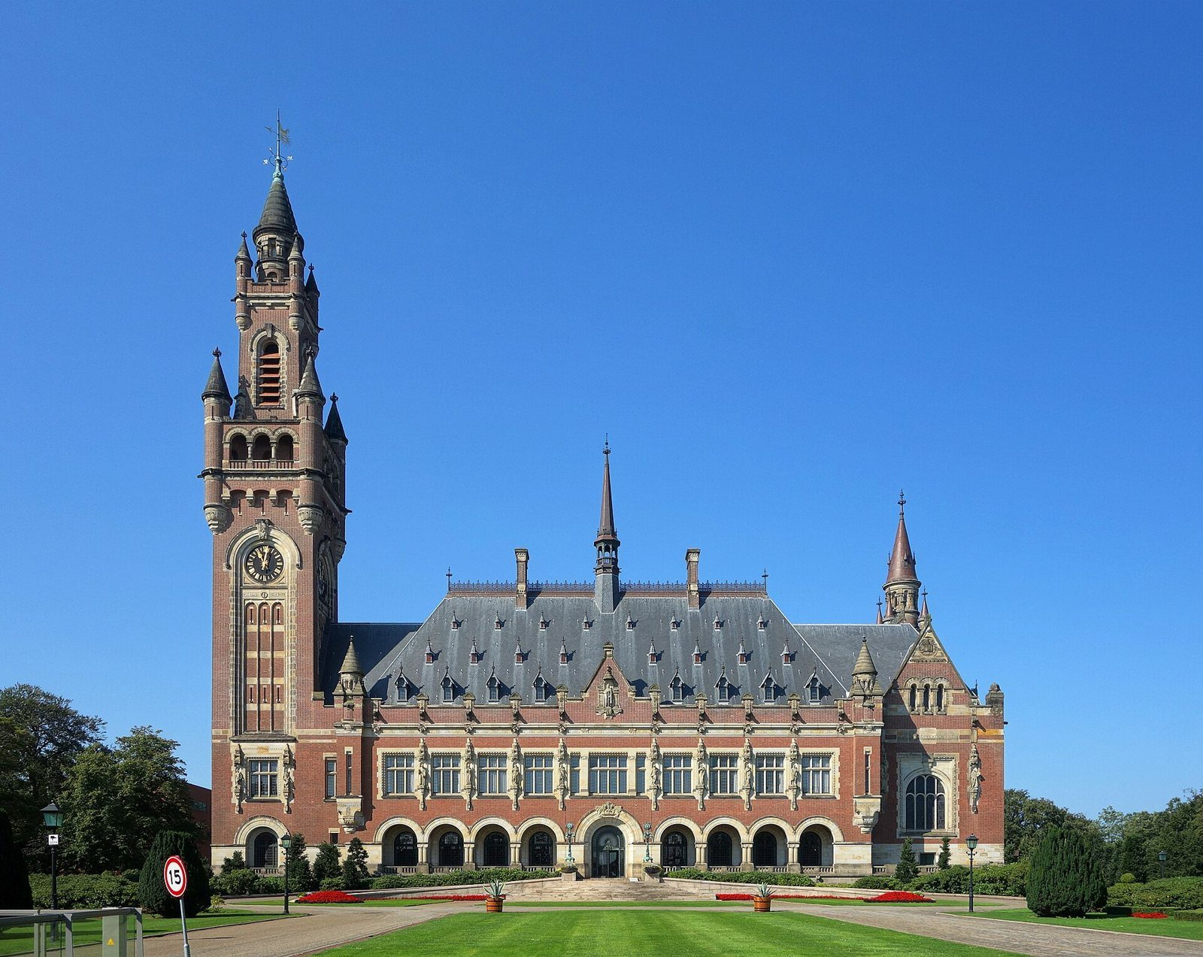
Os tribunais e a barreira
— A Suprema Corte de Israel reconheceu a finalidade de segurança e rejeitou a tese de anexação.
— Moradores palestinos recorreram à Justiça israelense e conseguiram mudar trechos do traçado.
— A CIJ emitiu em 2004 um parecer consultivo, não uma condenação obrigatória.
— Israel rejeitou o parecer: a barreira é temporária, defensiva e não é fronteira.
Juventude Judaica Organizada · jjo.org.br · Foto: Velvet · CC BY-SA 4.0 · Wikimedia Commons
Notes:
Cite os casos Beit Sourik, de 2004, e Mara'abe, de 2005, em que a Corte aplicou um teste de proporcionalidade e o Estado cumpriu as decisões. Explique que a própria CIJ reconheceu o direito e o dever de Israel de proteger seus cidadãos. Mencione que o raciocínio da CIJ sobre legítima defesa foi criticado no American Journal of International Law como uma afirmação sem fundamentação.

Slide 7
As Colinas de Golã
Altura, água e alerta
Juventude Judaica Organizada · jjo.org.br
Notes:
Passe para o norte de Israel, na divisa com a Síria. Mostre que, ali, a geografia decide a segurança.

Slide 8
Por que o Golã é vital
— Um paredão de 500 a 800 metros domina a Galileia e o Kinneret.
— As nascentes do alto Jordão, como Banias e Snir, alimentam o Kinneret.
— Posições no Golã e no Hermon vigiam a fronteira e a planície de Damasco.
— No norte, Israel não tem um espaço de amortecimento como o do Sinai.
Juventude Judaica Organizada · jjo.org.br
Notes:
Explique que quem controla o alto do planalto controla o norte de Israel. O Kinneret é a maior reserva natural de água doce do país. Antes de 1967, governos vizinhos tentaram desviar as nascentes. Hoje a Mekorot integra o Golã à rede nacional de água.

Slide 9
Da ameaça síria a 1967
— De 1948 a 1967, a Síria fortificou o planalto com bunkers, trincheiras e artilharia.
— Forças sírias bombardeavam as comunidades agrícolas israelenses nos vales abaixo.
— Em junho de 1967, as FDI conquistaram a maior parte do planalto.
— Em 1973, a Síria atacou no Yom Kippur, e Israel manteve o Golã.
Juventude Judaica Organizada · jjo.org.br
Notes:
Conte que historiadores militares israelenses comparam a linha síria à Linha Maginot. Havia também ataques de organizações terroristas na fronteira, com aval do exército sírio. Cite o pesquisador Ephraim Kam: a conquista eliminou a ameaça e deu a Israel capacidade de dissuasão diante de Damasco.

Slide 10
O Golã hoje
— Desde 1981, a Lei das Colinas de Golã aplica ali a lei israelense.
— Os EUA reconhecem a soberania israelense desde 2019; a ONU não reconhece.
— Os drusos têm residência permanente e podem pedir a cidadania israelense.
— Após a queda de Assad, as FDI entraram na zona de separação de 1974.
Juventude Judaica Organizada · jjo.org.br
Notes:
Explique que a Resolução 497 da ONU declarou a lei nula e que Israel a mantém por razões de segurança. A comunidade drusa não é homogênea, e a cidadania passou a ser mais aceita, sobretudo entre os jovens. Sobre dezembro de 2024, Israel descreve a operação como defensiva e temporária, enquanto a nova liderança síria e a ONU pedem a retirada.

Slide 11
Domo de Ferro
Como Israel se defende de foguetes
Juventude Judaica Organizada · jjo.org.br
Notes:
Passe à defesa contra foguetes lançados por grupos terroristas como o Hamas e o Hezbollah. O objetivo do sistema é proteger cidades, bairros e infraestrutura.

Slide 12
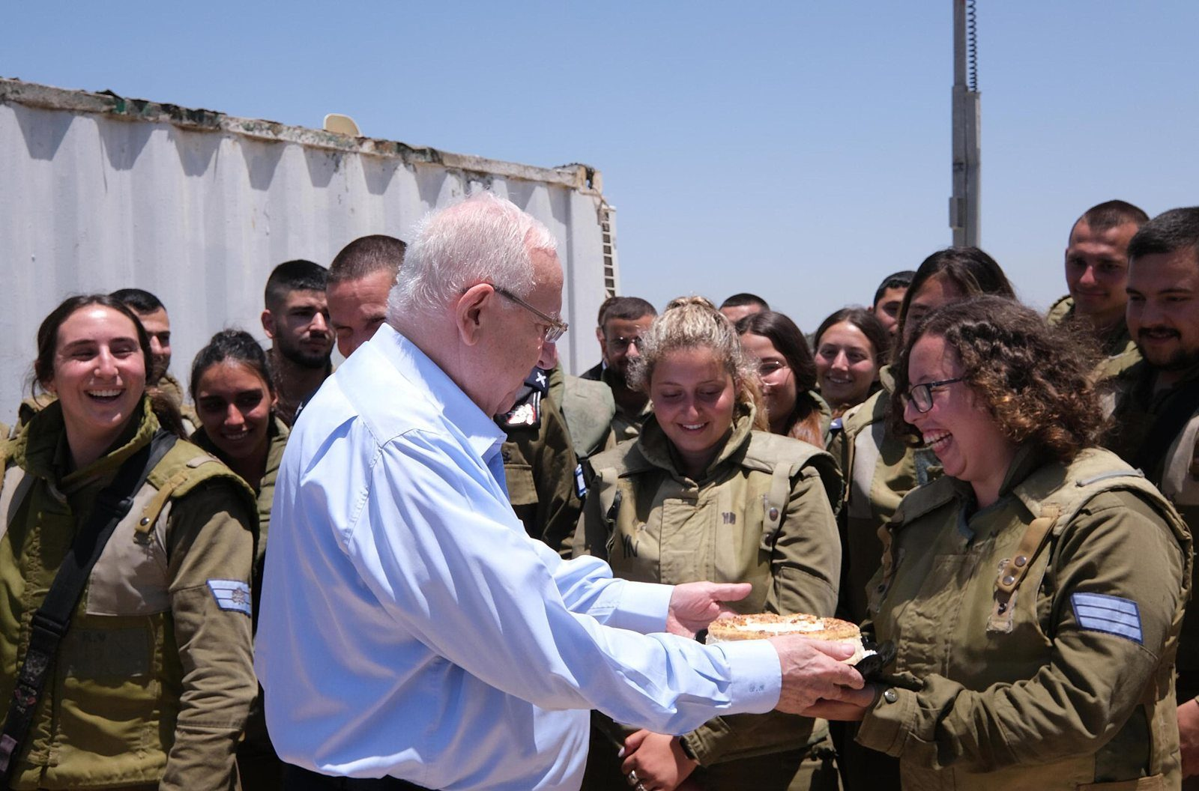
Como o Domo de Ferro funciona
— Um radar detecta o foguete, e um computador calcula onde ele vai cair.
— O sistema só dispara o interceptor Tamir se o alvo for área povoada.
— Desenvolvido principalmente pela Rafael, está operacional desde março de 2011.
— Ponto fraco: a saturação, com muitos foguetes disparados ao mesmo tempo.
Juventude Judaica Organizada · jjo.org.br · Foto: Mark Neyman · CC BY-SA 3.0 · Wikimedia Commons
Notes:
Explique que o processo leva poucos segundos e que a seleção de alvos poupa interceptores, concentrando a defesa onde há vidas em risco. A primeira interceptação real foi em 7 de abril de 2011, contra um foguete Grad lançado de Gaza contra Ashkelon. O sistema é operado pela Força Aérea Israelense e contou com apoio dos Estados Unidos.

Slide 13
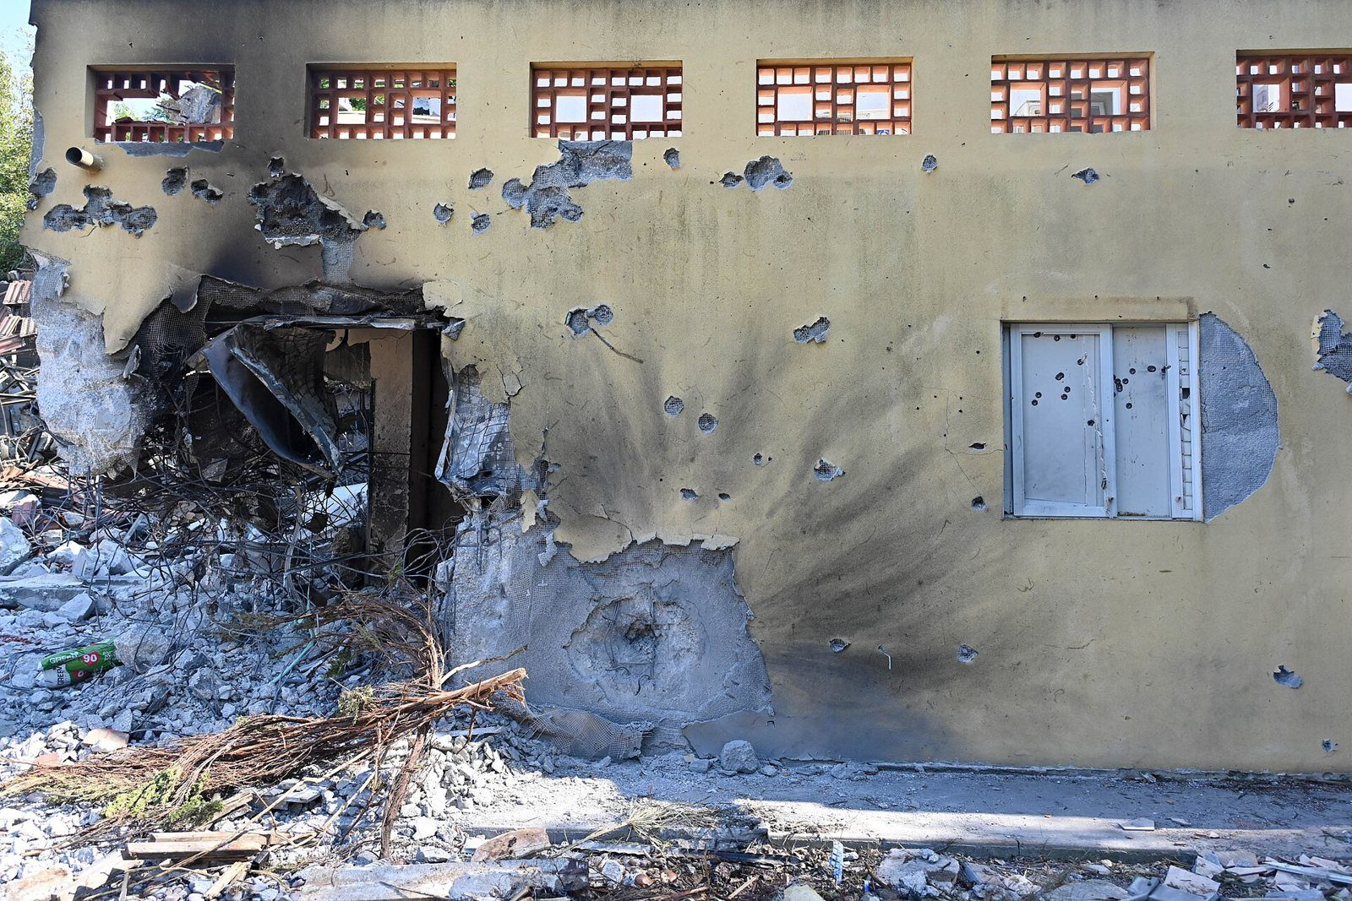
O Domo de Ferro desde 7 de outubro
— Entre 10.000 e 11.000 foguetes foram disparados de Gaza contra Israel.
— O Hezbollah atacou o norte, e os houthis atacaram Eilat.
— A taxa informada passou de 95% contra projéteis dirigidos a áreas povoadas.
— A taxa se refere aos alvos interceptados, não a todos os foguetes.
Juventude Judaica Organizada · jjo.org.br · Foto: Kobi Gideon · CC BY-SA 3.0 · Wikimedia Commons
Notes:
Lembre que, segundo as FDI, entre 10% e 20% dos foguetes de Gaza caíram dentro da própria Gaza, pondo em risco sua população. Contra os houthis operou o C-Dome, a versão naval, em corvetas. Seja claro: as taxas vêm da Rafael e do governo israelense, e não há auditoria pública independente com um número único.

Slide 14
Defesa em camadas e custo assimétrico
— Um interceptor Tamir custa dezenas de milhares de dólares; um foguete improvisado, centenas.
— O David's Sling e o Arrow cobrem ameaças de médio e longo alcance.
— O Iron Beam, a laser, complementa o sistema com disparos muito mais baratos.
— Os alertas e abrigos do Comando da Frente Interna continuam essenciais.
Juventude Judaica Organizada · jjo.org.br
Notes:
Explique o custo assimétrico: grupos terroristas produzem foguetes baratos em grande quantidade. O Arrow intercepta mísseis balísticos até fora da atmosfera. Em setembro de 2025, foi anunciado o fim do desenvolvimento do Iron Beam. Reforce que fragmentos podem cair e algumas ameaças podem passar, por isso a proteção depende de toda a combinação.

Slide 15
Para conversar
— Por que a barreira é descrita como medida temporária, e não como fronteira?
— Como altura, água e alerta explicam a importância do Golã para Israel?
— Por que o Domo de Ferro não basta sem alertas e abrigos?
Juventude Judaica Organizada · jjo.org.br
Notes:
Abra para a plateia e incentive respostas com base nos dados apresentados. Se a conversa travar, retome os números de atentados ou o funcionamento da seleção de alvos do Domo de Ferro.

Slide 16
Para levar
— A barreira nasceu para deter homens-bomba e ajudou a zerar os atentados suicidas.
— A Suprema Corte de Israel examinou o traçado e mandou corrigir trechos.
— O Golã protege o norte de Israel e suas fontes de água.
— O Domo de Ferro protege civis de foguetes do Hamas e do Hezbollah.
— A defesa israelense combina barreiras, tecnologia, inteligência e defesa civil.
Juventude Judaica Organizada · jjo.org.br
Notes:
Feche com a ideia central: cada medida respondeu a uma ameaça real contra a população civil de Israel. Agradeça e convide a plateia a consultar as fontes citadas no material.

